Slide 1
PRINCIPAL COMPONENTS
Deni W
Notes:
NOTE:
To change the image on this slide, select the picture and delete it. Then click the Pictures icon in the placeholder to insert your own image.

Slide 2
AGENDA
Population Principal Components

Slide 3
Population Principal Components
Analisis komponen utama berkaitan dengan menjelaskan struktur varians-kovarians dari sekumpulan variabel melalui beberapa kombinasi linear dari variabel-variable
Tujuannya adalah
(1) reduksi data
(2) interpretasi.
p komponen diperlukan untuk mereproduksi variabilitas sistem total, seringkali sebagian besar variabilitas ini dapat dijelaskan oleh sejumlah kecil k komponen utama.
Informasi dalam k komponen (hampir) sebanyak yang ada dalam variabel p asli.
Komponen utama k kemudian dapat menggantikan variabel p awal, dan kumpulan data asli, yang terdiri dari n pengukuran padap variabel, direduksi menjadi kumpulan data yang terdiri dari n pengukuran pada k komponen utama

Slide 4
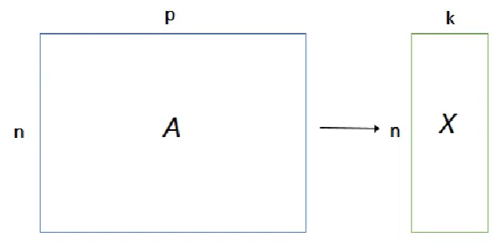
Population Principal Components
Data Reduksi
Digunakan untuk mendapatkan representasi data yang dikurangi lebih kecil (volume), namun masih menjaga integritas data asli
Proses pada kumpulan data yang telah dikurangi harus lebih efisien, tetapi masih menghasilkan hasil analisis yang sama
Reduksi Dimensi
Mengurangi data dengan banyak (p) variable dengan satu set yang lebih kecil

Slide 5
Population Principal Components
Principal Components Analysis
Merpakan Teknik mereduksi suatu set variable yang berdimensi tinggi menjadi lebih rendah, namun masih mengandung Sebagian besar informasi data awal
Dua Fungsi Utama
Fungsi reduksi digunakan untuk mengurangi jumlah variable menjadi lebih sedikit untuk memudahkan analisis
Fungsi transformasi digunakan untuk mengubah variable yang awalnya saling berkorelasi menjadi tidak saling berkorelasi

Slide 6
Population Principal Components
Tahapan
Standarisasi
Menghitung Matrik covarian atau korelasi untuk mendapatkan nilai eigen dan vector eigen
Menghitung nila eigen value yang menyatakan seberapa besar keragaman yang mampu dijelaskan oleh suatu variable PC
Menghitung Principal Component, karena nilai eigen dan vector sudah diketahui, maka nilai setiap PC dapat dihitung
Reduksi Dimensi, tidak semua variable PC akan dipilih, nilai eigen > 1 yang akan dipilih

Slide 7
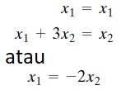
Population Principal Components
Contoh 3 Diketahui matrik A sebagai berikut:
Carilah eigenvalue (λ) dan eigenvector (e)
Maka:
Hasilnya λ₁ = 1 dan λ₂ = 3
Untuk eigenvalue = 1, maka eigenvector :
Untuk eigenvalue = 3, maka eigenvector :
Jika: maka
eigenvector yang terkait dengan eigenvalue ini dapat ditentukan dengan menyelesaikan persamaan berikut
$$e^{′}2=\left[\begin{matrix}0, & 1\end{matrix}\right]$$

Slide 8
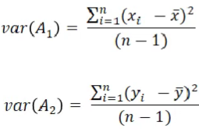
Population Principal Components
Misalkan atribut A1 dan A2 memiliki n data
X menunjukan A1 dan y menyatakan A2
Varian atribut
Kovarian dua atribut

Slide 9
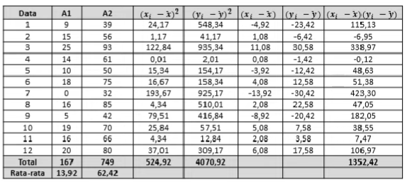
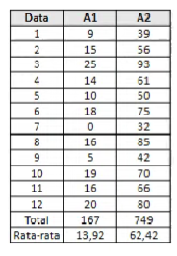
Population Principal Components
Contoh

Slide 10
Population Principal Components
Perhitungan Eigenvalue dan Eigenvector

Slide 11
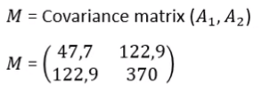
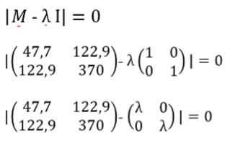
Population Principal Components
Perhitungan Eigenvalue dan Eigenvector

Slide 12
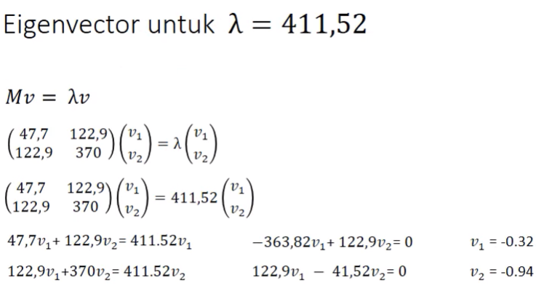
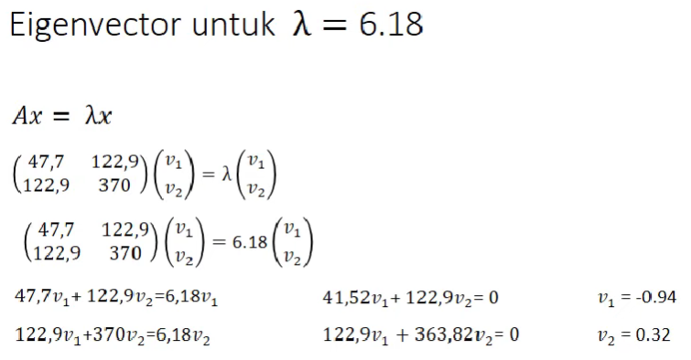
Population Principal Components
Perhitungan Eigenvalue dan Eigenvector

Slide 13
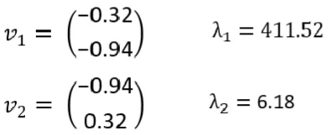
Population Principal Components
Urutkan eigenvector by eigenvalue terbesar pada terkecil

Slide 14
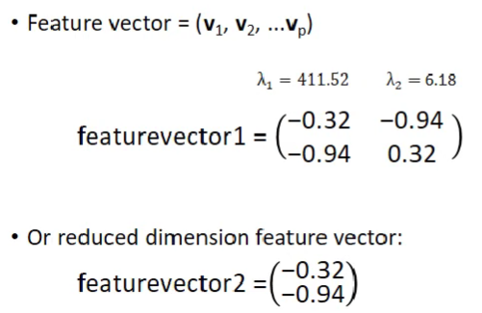
Population Principal Components
Construct new feature vector
Cari Persentasi dari λ:
λ1 = 411.52 x 100 = 98.5%
411.52+ 6.18
λ2 = 6.18 x 100 = 1.5%
411.52+ 6.18
Maka yang dipilih λ1

Slide 15
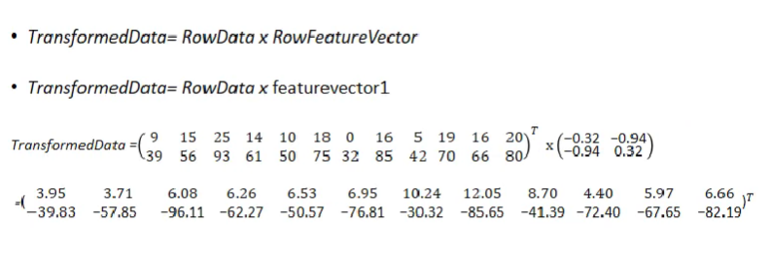
Population Principal Components
Derive the New Data set (Transformasi 12x2 x 2x2 → 12x2 )

Slide 16
Population Principal Components
Reduksi dimensi (Tranformasi 12x2 x 2x1→ 12x1 )

Slide 17
Tugas
Carilah reduksi data dan transformasi data pada data berikut:
Data | X | Y
1 | 26 | 57
2 | 22 | 43
3 | 31 | 27
4 | 51 | 74
5 | 55 | 92
6 | 50 | 48
7 | 32 | 52
8 | 24 | 44
9 | 53 | 28
10 | 73 | 68
11 | 72 | 56
12 | 54 | 45
13 | 58 | 67
14 | 65 | 87

Slide 18
TERIMAKSIH

